Slide 1

Tildeling fra UiO – økonomiske rammer og budsjett 2026
IDF
22.september 2025

Slide 2







Finansiering av fakultetets kostnader 2026
+963 mill.
+650 mill.
Intern fordelingsmodell
Nettobidrag (~ 18%)
Notes:
MED har en «fordelingsmodell». Instituttene får fordelt sine penger i en rundsum er selv ansvarlig for å bruke disse på best mulig måte.
Dette er kun en måte å fordele pengene på.
Rammestyring er dermed et forsøk på å sikre både ansvarlighet og målrettethet i bruken av offentlige midler, samtidig som det gir universiteter og høyskoler en viss grad av frihet til å tilpasse seg sine spesifikke behov og forhold.
studenter, forskning eller kvalitet på utdanning
Inntekter – finansiere kostnadene ved fakultetet – i hovedsak lønnskostnader for alle ansatte

Slide 3
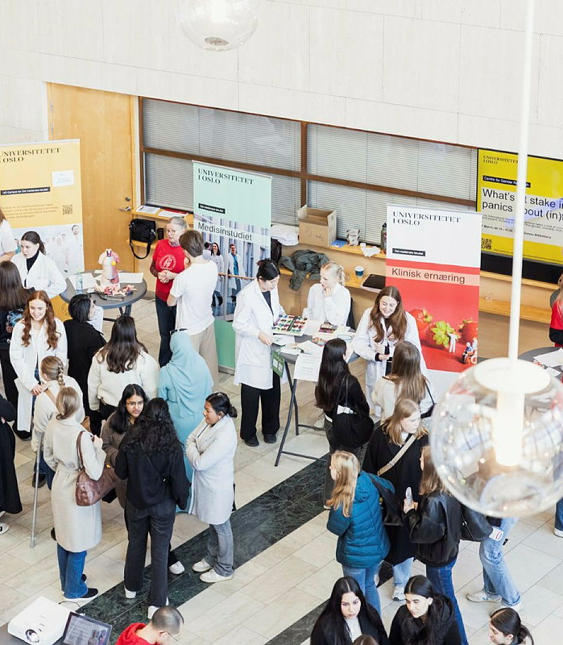
Fakultetet er rammestyrt
Vi har mottatt foreløpig tildelingsbrev fra UiO
Fakultetet får tildelt en ramme på kr 963 mill. - en økning på 5,1% fra 2025
Fordeler ramme til alle enhetene
Kostnader ved fakultets-administrasjonen (eget budsjett) og husleie dekkes av rammen
Bakgrunn og innledning

Slide 4
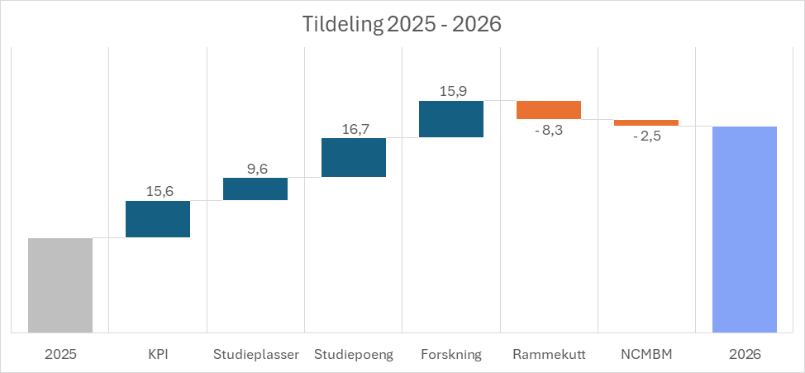
Tildeling til MED for 2026 øker med 47 mill.
Prisjustering +15,6 mill.
God uttelling på insentiver – studiepoeng, doktorgrader og EU + 32,6 mill.
Rammekutt ca. 1 %
963
916

Slide 5
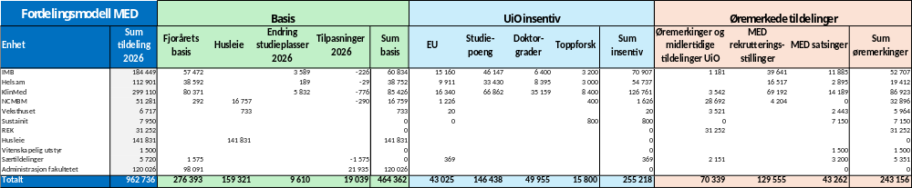
Fakultetets interne fordelingsmodell ble endret i 2025
Vi tar modellen i bruk for 2026 - dette gir rammene som tildeles enhetene
Notes:
Enhetene jobber med detaljer budsjett utover høsten

Slide 6
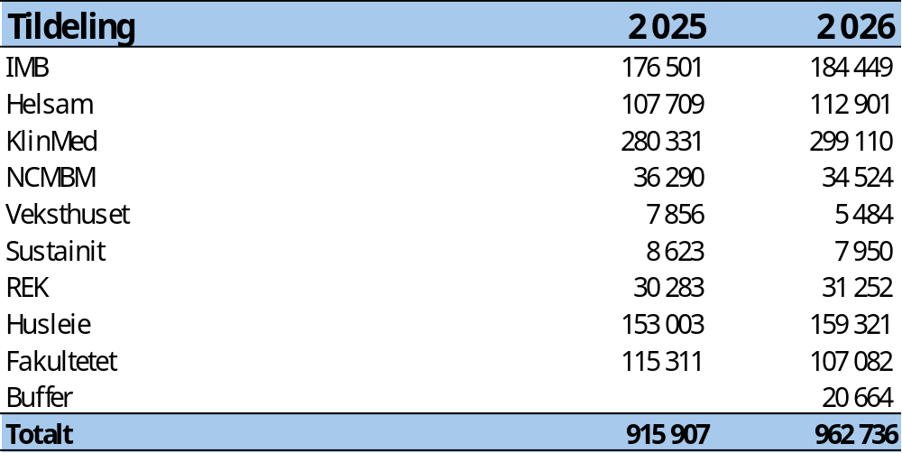
Tildeling per enhet 2025 – 2026
Rammene ut fra vår fordelingsmodell bli som følger per enhet:
(2025 tildelingen som sammenligningsgrunnlag)

Slide 7

Tre punkter som fremheves
Usikkerheter fremover
MED satsninger får reduserte bevilgninger fra basis i 2026
Buffer – mindreforbruk («penger i banken»)

Slide 8

Usikkerheter fremover
Husleie
Inntektsrisiko
  Fallende kurve nettobidrag
Økonomisk situasjon Helsam
Kostnader ved desentraliserte studieplasser
Høyere rammekutt («effektivisering»)
UiO KPM

Slide 9
MED satsinger får reduserte bevilgninger fra basis i 2026
Status satsinger - oppsummert
Satsing | Effekt i kr - budsjett 2026
Vitenskapelig utstyr | 8 mill. engangseffekt
HELP (inn i linjen) | 1 mill. i reduksjon
Sustainit | Netto besparelse 0,8 mill.
Veksthuset | 2,1 mill. i reduksjon
OCBE | 0,3 mill. i reduksjon
Forskerlinjen og postdoktor | 0,8 mill. reduksjon i tildeling til postdoktor
Internasjonale midler | 1,5 mill. engangseffekt

Slide 10

Buffer i 2026 – mindre forbruk («penger i banken»)
Overordnet føring fra UiO
  Fakultetet må i et femårig perspektiv vise en økonomi i balansen
Merforbruk Helsam påvirker fakultetets økonomiske situasjon – har en tiltaksplan som gir effekt på sikt
Ca. 20 mill. holdes tilbake av rammen for 2026 - deles ikke ut til enhetene («buffer»)
Buffer er et mindreforbruk som legges i «banken» - kan fordeles ut på et senere tidspunkt
Er buffer på riktig nivå?

Slide 11
Forslag til styrevedtak
Fakultetsstyret vedtar tildeling for 2026 slik det kommer frem i saksfremlegg med vedlegg
Dekanen får fullmakt til å foreta mindre justeringer i fordelingen.

